Slide 1
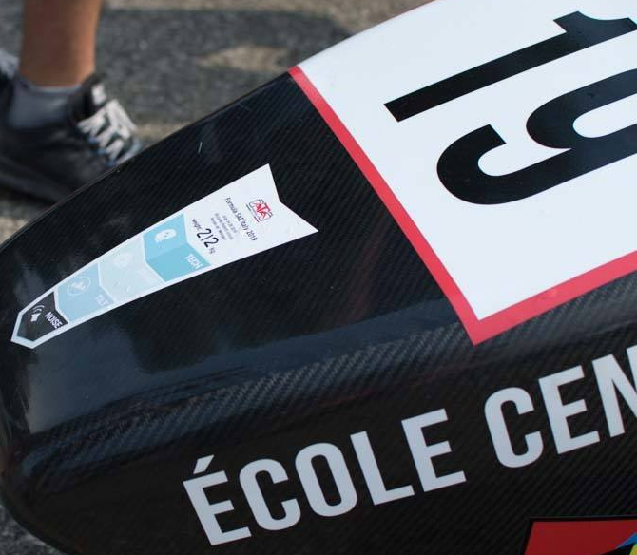
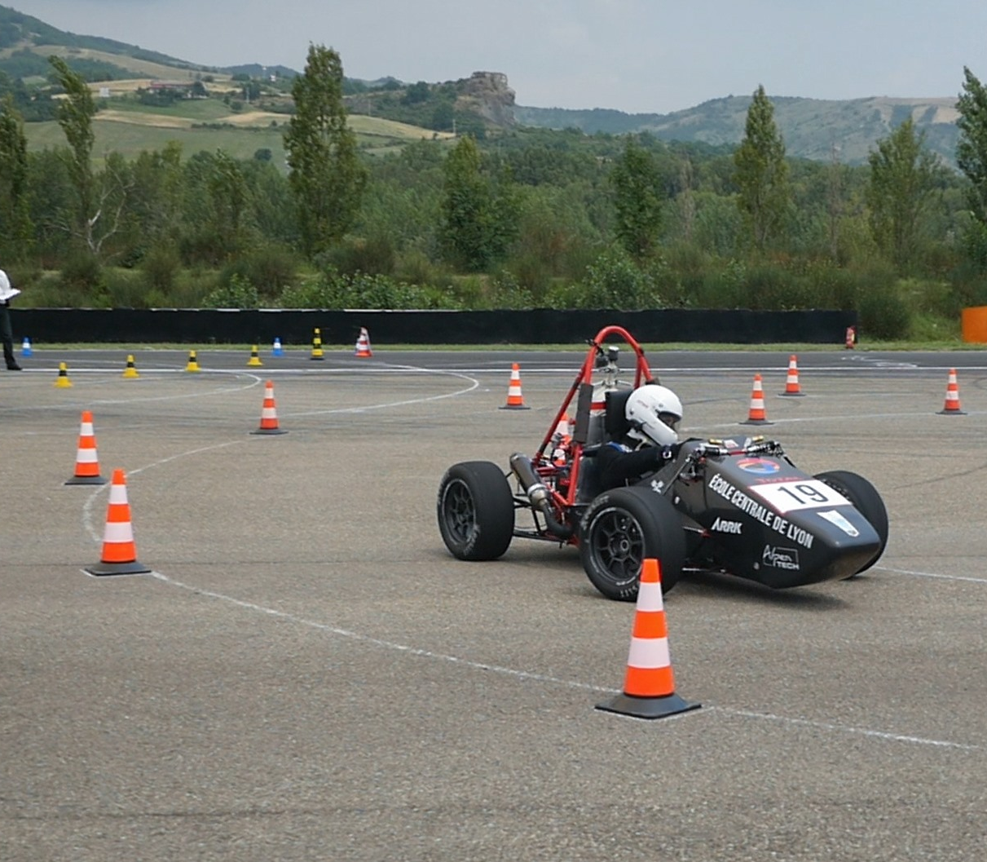
GITKRAKEN A L’EPSA
Mercredi 18 Septembre 2019
V1.2

Slide 2

PROGRAMME DE LA SEANCE
14h00 : Présentation EPSA : Introduction
14h30 : Inscription administrative
15h00 : Rencontre des tuteurs du programme
15h30 : Installation des logiciels – Phase I
15h45 : Pause
16h00 : Installation des logiciels – Phase II
17h45 : Do-lists
18h00 : Conclusion

Slide 3
REGLES DE BASE
1 – Fermer CATIA
2 – On « Stage » les modifications que l’on a faites
3 – On « discard » le reste
4 – Commit (en suivant les règles)
5 – On « PUSH »
6 – On « PULL »
5A – Si pas de message, on passe à l’etape 6
5B – Si un message apparait, appuyez sur PULL (en vert dans le message d’erreur)
5Bis – S’il y a des conflits, appeler le responsable GIT (PTN), ne rien faire tout seul
5C – Attendre un peu, que le symbole push soit revenu dans la barre d’outils
UNE SEULE PERSONNE SUR UN ASSEMBLAGE/PIECE A LA FOIS

Slide 4
REGLES SUPPLEMENTAIRES
Précautions à prendre :
Avant de travailler, on pull
Lorsque l’on arrête, on commit/push
C’est valable a chaque fois que l’on a fini de travailler sur un système ou un assemblage, sinon d’autres personnes ne pourrons pas travailler dessus pendant que vous passer à autre chose !
Lors d’une séance de travail, il peut vous arriver de faire cette procédure plusieurs fois !

Slide 5
PETIT EXERCICE
Dans le dépôt Git : Intergen
Créer dans le dossier ExoGit un fichier de la forme :
NOM_prenom.txt
Dont le contenu est votre Pseudo Github
Faites ensuite la procédure de commit
/!\ Il y aura des « merge », ce n’est pas le cas le plus simple ☺

Slide 6
PROGRAMME DE LA SEANCE
14h00 : Présentation EPSA : Introduction
14h30 : Inscription administrative
15h00 : Rencontre des tuteurs du programme
15h30 : Installation des logiciels – Phase I
15h45 : Pause
16h00 : Installation des logiciels – Phase II
17h45 : Do-lists
18h00 : Conclusion

Slide 7
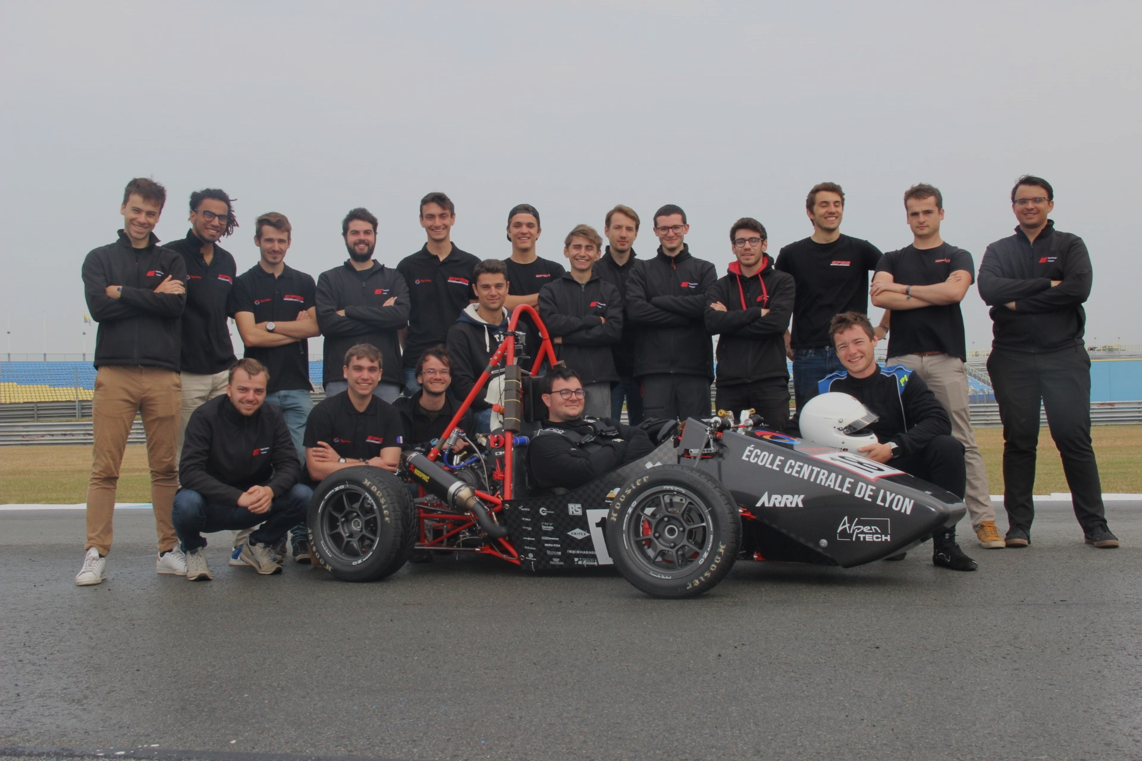
MERCI DE VOTRE ATTENTION

